Slide 1
Bonjour!
mardi, le cinq mars

Slide 2
Travail de cloche
Translate into French: The cows of Hogwarts are those who give chocolate milk.

Slide 3
Bonjour!
mardi, le quatre mars

Slide 4
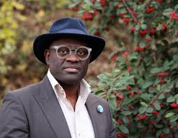
Alain Mabanckou, who was born in Republic of Congo, is a French citizen who writes in French. His book Lettre à Jimmy is a best-seller in France

Slide 5
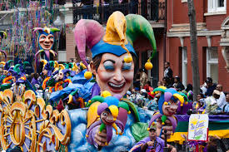
The Mardi Gras parades in Mobile, Alabama and in New Orleans are a leagacy of the French heritage of those cities.

Slide 6
L’indicatif
Celui qui est réel.
M. Gerson porte un nœud papillon.
Kate est assise dans la salle de classe.
Nous sommes au Colorado.

Slide 7
Le subjonctif
On peut le disputer.
Andrew est heureux.
Il faut manger vos legumes.
Juliette veut manger une banane.

Slide 8
The subjunctive is “triggered” by the use of a phrase which indicates a perceived need, an opinion, a command, a doubt, an emotion, or a similar phrase which indicates that the what follows is not a simple fact.
Justin est heureux que sa famille soit en bonne santé.
For the subjunctive to be correctly used there must be two clauses which have two different subjects.
Justin est heureux que sa famille soit en bonne santé.
The “triggering clause” is in the indicative and the following clause, which is almost always introduced by the preposition “que,” is in the subjunctive.
Justin est heureux que sa famille soit en bonne santé.

Slide 9
If the clause containing the “triggering phrase” and the subsequent clause have the same subject, the subsequent clause is introduced by “de” and the second verb is in the infinitive.
Justin est heureux que Justin soit en bonne santé.
Justin est heureux que Justin soit en bonne santé.
Justin est heureux d’être en bonne santé.

Slide 10
Le sourire du subjonctif

Slide 11
Le sourire du subjonctif

Slide 12
Comment fait-on le subjonctif?
Commencez avec la forme ils /elles du présent
manger → mangent
laissez tomber le « ent »
mangent → mang

Slide 13
Ajoutez la terminaison du subjonctif
je mange
tu manges
il /elle mange
nous mangions
vous mangiez
elles / ils mangent

Slide 14
finir
finissent → finiss
je finisse
tu finisses
elle / il finisse
nous finissions
vous finissiez
ils / elles finissent

Slide 15
With the exception of a small number of verbs which have irregular roots in the subjunctive, the nous and vous forms of the subjunctive are always identical to those for the imparfait.
boire
boivent → boiv
je boive
tu boives
elle boive
nous buvions
vous buviez
elles boivent

Slide 16
avoir être faire aller savoir pouvoir
que je aie sois fasse aille sache puisse
que tu aies sois fasses ailles saches puisses
qu’il / elle ait soit fasse aille sache puisse
que nous ayons soyons fassions allions sachions puissions
que vous ayez soyez fassiez alliez sachiez puissiez
qu’ils / elles aient soient fassent aillent sachent puissent

Slide 17
Sarah est heureuse que (subject) (non-ER verb) ses plural noun.

Slide 19
Devoirs

Slide 20
Billet de sortie
Questions 1 and 2 may be answered in English and do not require a complete sentence.
1. When is the subjunctive used?
2. What is required to have a grammatically correct sentence in the French subjunctive?
3. Translate into French: Justin and Celine are happy that Bob finishes his homework.

